Slide 1

Задания с параметрами
(профильный уровень ЕГЭ по математике, №18 )
Издательство «Легион»
Докладчик Елена Михайловна Фридман

Slide 2

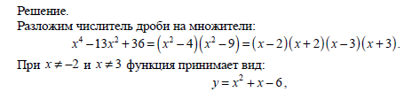


Задание с параметром в демоверсии ОГЭ 2018 г. (№23)

Slide 3
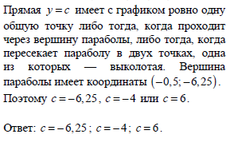
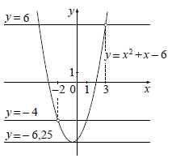
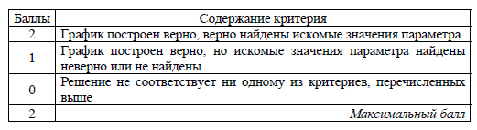

Slide 4
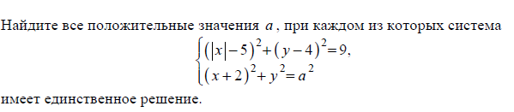
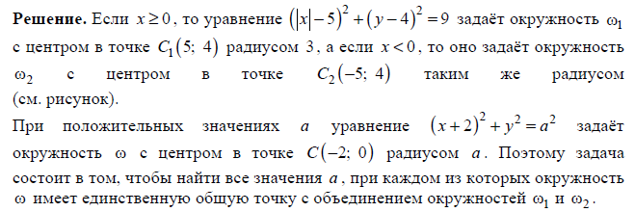
Задание с параметром в демоверсии ЕГЭ 2018 г. (№18)

Slide 5
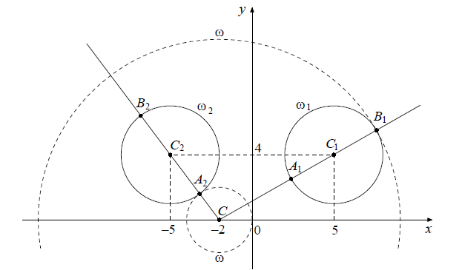
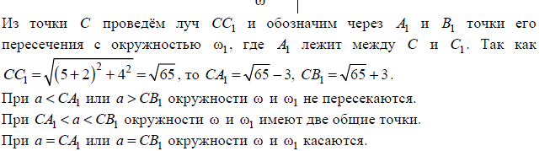

Slide 6
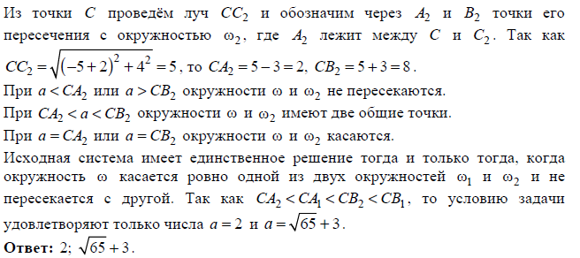

Slide 7
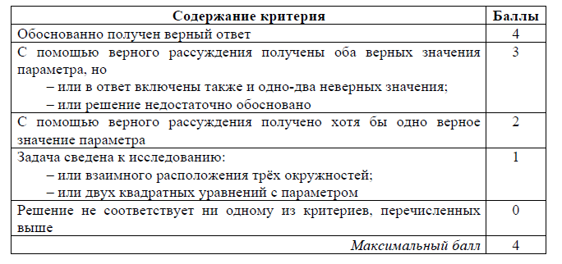

Slide 8
Задача (В.В. Локоть, Задачи с параметрами и их решения)
При каких значениях параметра а уравнение
имеет единственное решение?
Решение.

Slide 9
Решение.
1. a– рациональное число:
тогда, при
- решение системы.
2. a– иррациональное число. Тогда равенство
выполняется только при k=n=0,
т.е. x=0 – единственное решение уравнения.
Ответ. а – иррациональное число.

Slide 10
Задача
Найдите все значения а, при каждом из которых
уравнение
на промежутке [0;∞) имеет более двух корней .

Slide 11

Решение.
Способ 1. Аналитический
По условию x ≥ 0, тогда , а > 0.
При а ≤ 0 корней нет.
2. x<5.
1. x ≥ 5.
корней нет,
1 корень
2 корня.
Уравнение имеет более двух корней при

Slide 12
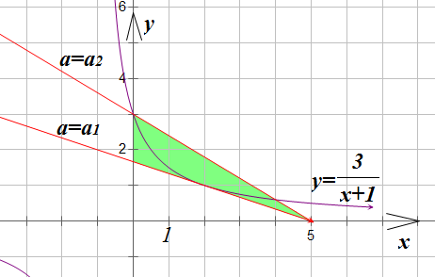
Способ 2. Графический
При а ≤ 0 корней нет.
При 0 < а < a1
1 корень.
При а = a1 , а > a2
- 2 корня
При a1 < а ≤ a2
3 корня.
a1 найдем из условия касания,
а2 как угловой коэффициент прямой,
проходящей через точки (5;0) и (0;3)

Slide 13
Условие касания:
уравнение имеет единственный корень.
Уравнение прямой, проходящей через точки (0; 3) и (5; 0):

Slide 14
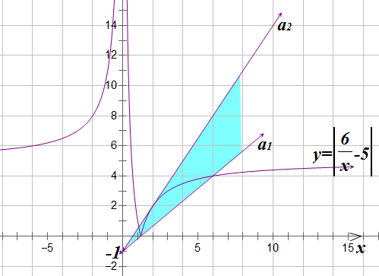
Задача
Найдите все значения а, при каждом из которых
уравнение на промежутке (0;+∞)
имеет более двух корней .
Решение.
Уравнение
имеет единственный корень.

Slide 15
Задача
а) Постройте график функции ;
б) Найдите все значения а, при которых прямая y=a(x+5)+2 имеет с построенным графиком ровно одну общую точку.
Решение. ОДЗ: x≠±4.

Slide 16
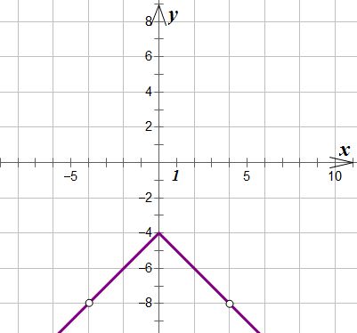
a) y=-(|x|+4)

Slide 17
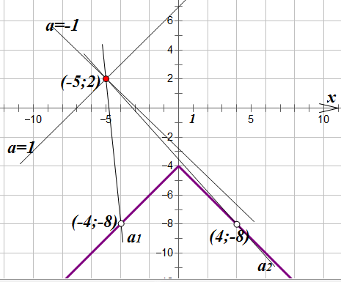

б)

Slide 18
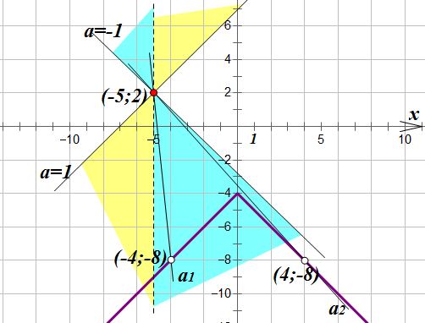

Slide 19
а1 будем искать из условия, что прямая у=а(х+5)+2 проходит через точку (-4;-8):
-8=-а1(-4+5)+2, откуда а1=-10.
а2 будем искать из условия, что прямая
у=а(х+5)+2 проходит через точку (4;-8):
-8=а2(4+5)+2, откуда а2= .
Итак, прямая y=a(x+5)+2 имеет с графиком
ровно одну общую точку, если

Slide 20
Задача
При каких значения а уравнение
имеет единственный корень?
Решение. Если x=0, то a=1, тогда x=2 еще один корень. При а=1 уравнение имеет два корня.
Пусть х≠0.Тогда уравнение можно записать в виде
a> 1. a) x>2a б) x<2a

Slide 21
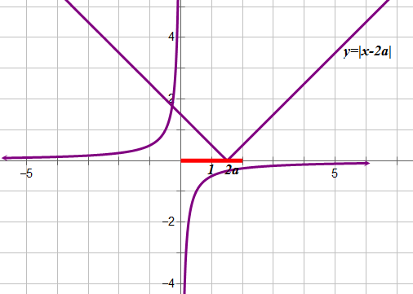
2. 0<а<1, 0<2а<2
Уравнение имеет единственный корень.

Slide 22
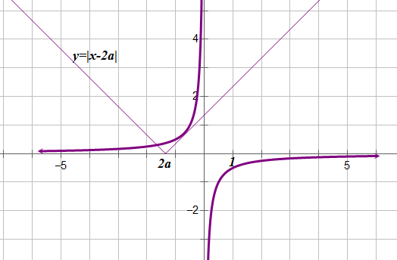
3. а≤0.
Найдём а, при котором прямая у=х-2а является касательной к гиперболе: уравнение
имеет единственный корень.
Итак, а∈

Slide 23
2 способ
При каких значения а уравнение имеет единственный корень?
Решение.
б) x<2a
a) x≥2a

Slide 24
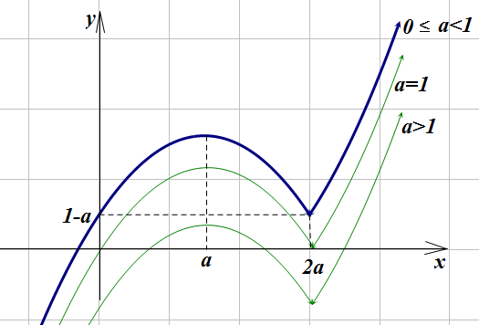
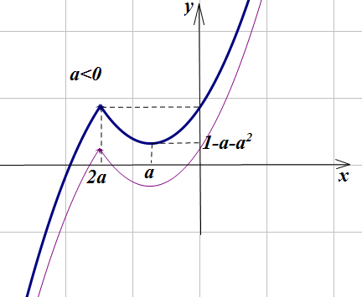
При 0≤a<1 уравнение
имеет единственный
корень
Уравнение имеет
единственный корень, если , т.е.
Ответ.

Slide 25
Задача (сайт Гущина)
Найдите все значения а, при каждом из которых функция
будет убывающей на всей области определения.
Решение. Преобразуем функцию
Заметим: f(0)=0 ,и что при x→±∞ f(x) →-12.
Это невозможно для убывающей на всей области
определения функции.
Ответ. ни при каких а

Slide 26
Задача
Решите уравнение
Решение. Представим уравнение в виде

Slide 27

При корней нет;
При
При

Slide 28
Задача.
Найдите все значения параметра а, при которых система
имеет единственное решение.
Решение.

Slide 29
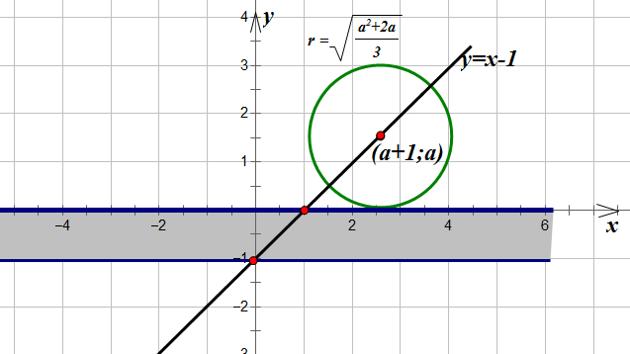
а=0

Slide 30
а =1
Корней нет
а=0

Slide 31


Задача.
Найдите все значения параметра а, при которых уравнение
имеет решения.
Решение. ОДЗ:
Уравнение имеет решения, когда оба слагаемых
равны нулю, т.к. каждое неотрицательно.
При уравнение имеет решения.

Slide 32
Задача
Найдите все значения параметра а, при каждом
из которых уравнение
имеет ровно два различных корня.
Решение. ОДЗ. х≤2. x=2 - корень уравнения.
(Уравнение имеет
ровно два различных корня) ⇔ (уравнение
имеет ровно один корень,
меньший 2.
Т.к. х ≤ 2, то ; пусть , 0<t<4.

Slide 33
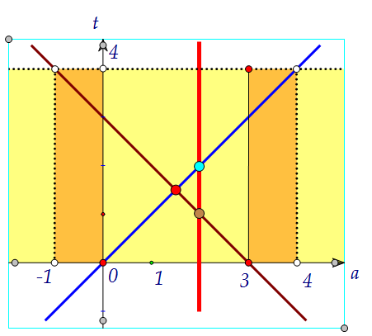


Slide 34
Задача.
Найти все значения параметра а, при которых
уравнение
имеет единственный корень на промежутке [-2;2).
Решение. (х≠0),
убывающая, т.к.

Slide 35
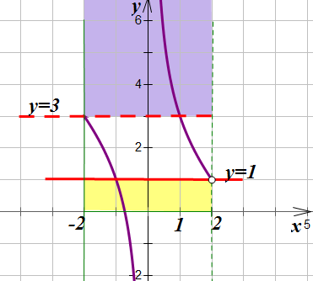
или
Ответ.

Slide 36
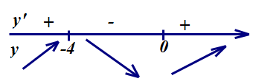
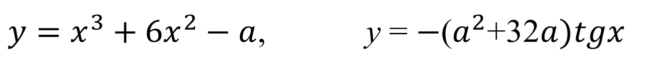
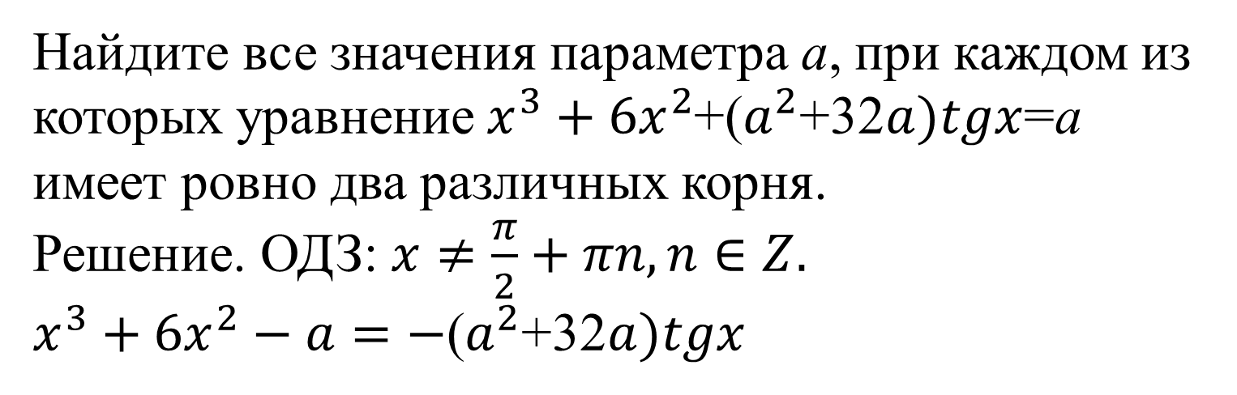

Задача.
Найдите все значения параметра а, при каждом из которых уравнение $x^{3}+6x^{2}$+($a^{2}$+32$a)tgx$=a
имеет ровно два различных корня.
Решение. ОДЗ: $x≠\frac{π}{2}+πn,n∈Z.$
$x^{3}+6x^{2}−a=−$($a^{2}$+32$a)tgx$
$y=x^{3}+6x^{2}−a$, y = $−$($a^{2}$+32$a)tgx$
$$y^{′}=3x^{2}+12x=3x\left(x+4\right)$$

Slide 37
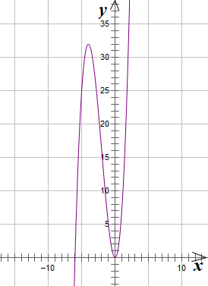



$$a=0$$
$$y=x^{3}+6x^{2}$$
Для аналогично.
Если a≠0, a≠-32, то уравнение имеет
бесконечное множество корней.
$$a=−32$$

Slide 38
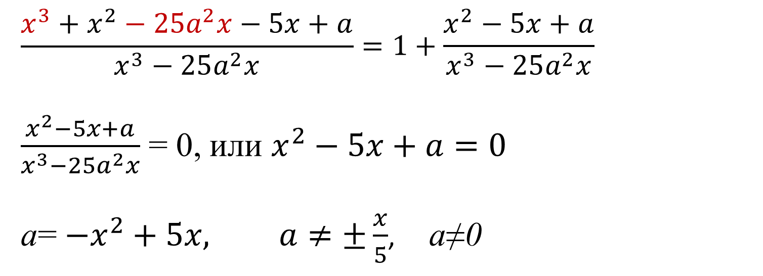
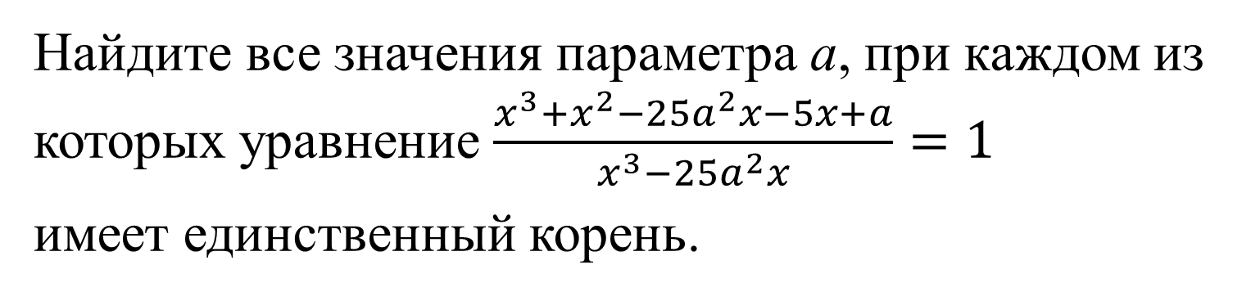
Задача.
Найдите все значения параметра а, при каждом из которых уравнение $\frac{x^{3}+x^{2}−25a^{2}x−5x+a}{x^{3}−25a^{2}x}=1$
имеет единственный корень.
Решение.
ОДЗ: х≠0, х≠±5а
$$\frac{x^{3}+x^{2}−25a^{2}x−5x+a}{x^{3}−25a^{2}x}=1+\frac{x^{2}−5x+a}{x^{3}−25a^{2}x}$$
$\frac{x^{2}−5x+a}{x^{3}−25a^{2}x}$ = 0, или $x^{2}−5x+a=0$
a= ${−x}^{2}+5x, a≠±\frac{x}{5}$, a≠0

Slide 39
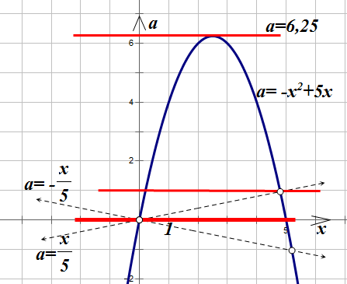
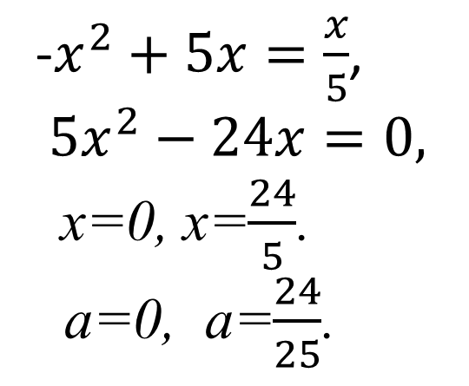
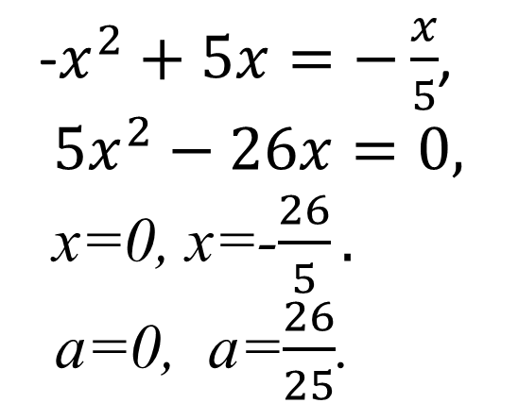
-$x^{2}+5x=\frac{x}{5}$,
${5x}^{2}−24x=0,$
x=0, x=$\frac{24}{5}$.
а=0, а=$\frac{24}{25}$.
-$x^{2}+5x=−\frac{x}{5}$,
${5x}^{2}−26x=0,$
x=0, x=-$\frac{26}{5}.$
а=0, а=$\frac{26}{25}$.
Откуда следует, что уравнение
имеет единственный корень
при а=-1,04, а=0, а=0,96, а=6,25.

Slide 40
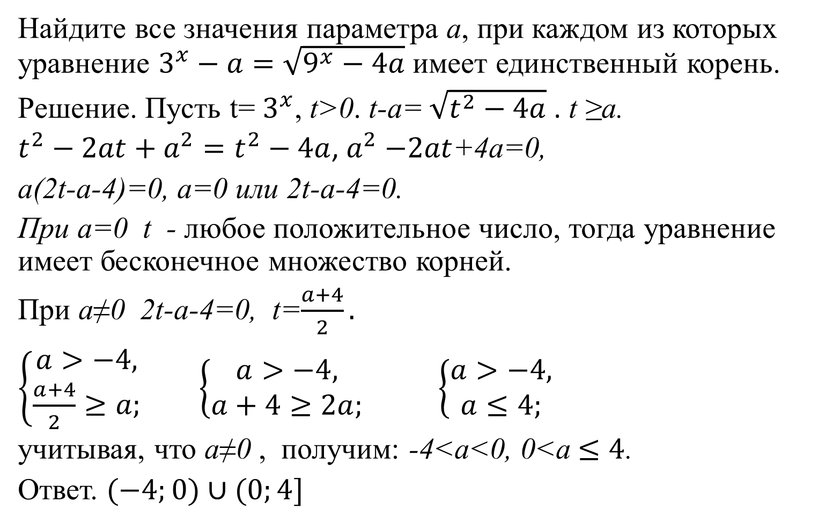
Задача.
Найдите все значения параметра а, при каждом из которых уравнение $3^{x}−a=\sqrt{9^{x}−4a}$ имеет единственный корень.
Решение. Пусть t= $3^{x}$, t>0. t-a= $\sqrt{t^{2}−4a}$ . t ≥a.
$t^{2}−2at+a^{2}=t^{2}−4a$, $a^{2}$ $−2at$+4a=0,
a(2t-a-4)=0, a=0 или 2t-a-4=0.
При а=0 t - любое положительное число, тогда уравнение имеет бесконечное множество корней.
При а≠0 2t-a-4=0, t=$\frac{a+4}{2}.$
$\left\{\begin{aligned}a>−4, \\ \frac{a+4}{2}≥a;\end{aligned}\right. \left\{\begin{aligned}a>−4, \\ a+4≥2a;\end{aligned}\right.$ $\left\{\begin{aligned}a>−4, \\ a≤4;\end{aligned}\right.$
учитывая, что а≠0 , получим: -4<a<0, 0<a $≤4$.
Ответ. $(−4;0)∪(0;4]$

Slide 41
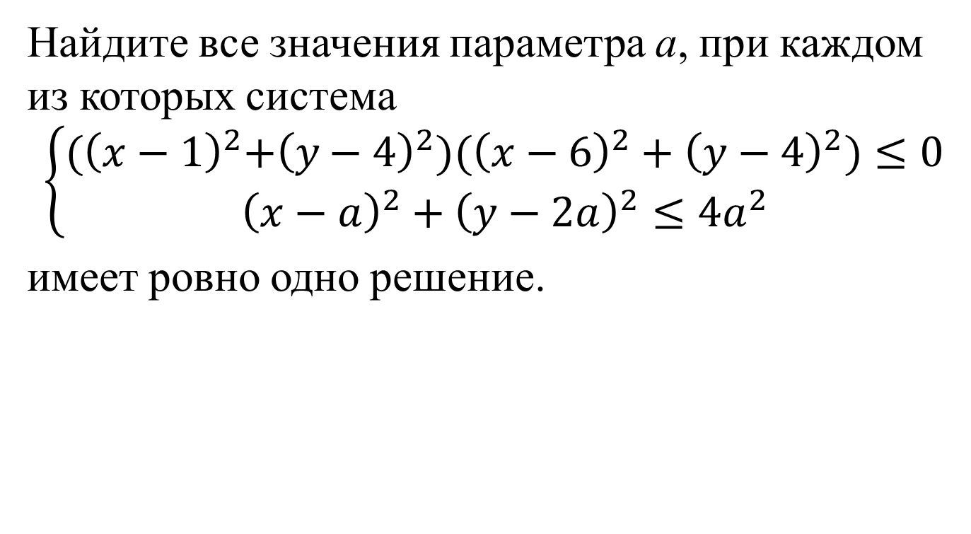
Задача (МИОО 06.03.2018)
Найдите все значения параметра а, при каждом из которых система
$$\left\{\begin{aligned}{(\left(x−1\right)}^{2}+{\left(y−4\right)}^{2})({\left(x−6\right)}^{2}+{\left(y−4\right)}^{2})≤0 \\ {\left(x−a\right)}^{2}+{\left(y−2a\right)}^{2}≤4a^{2}\end{aligned}\right.$$
имеет ровно одно решение.

Slide 42
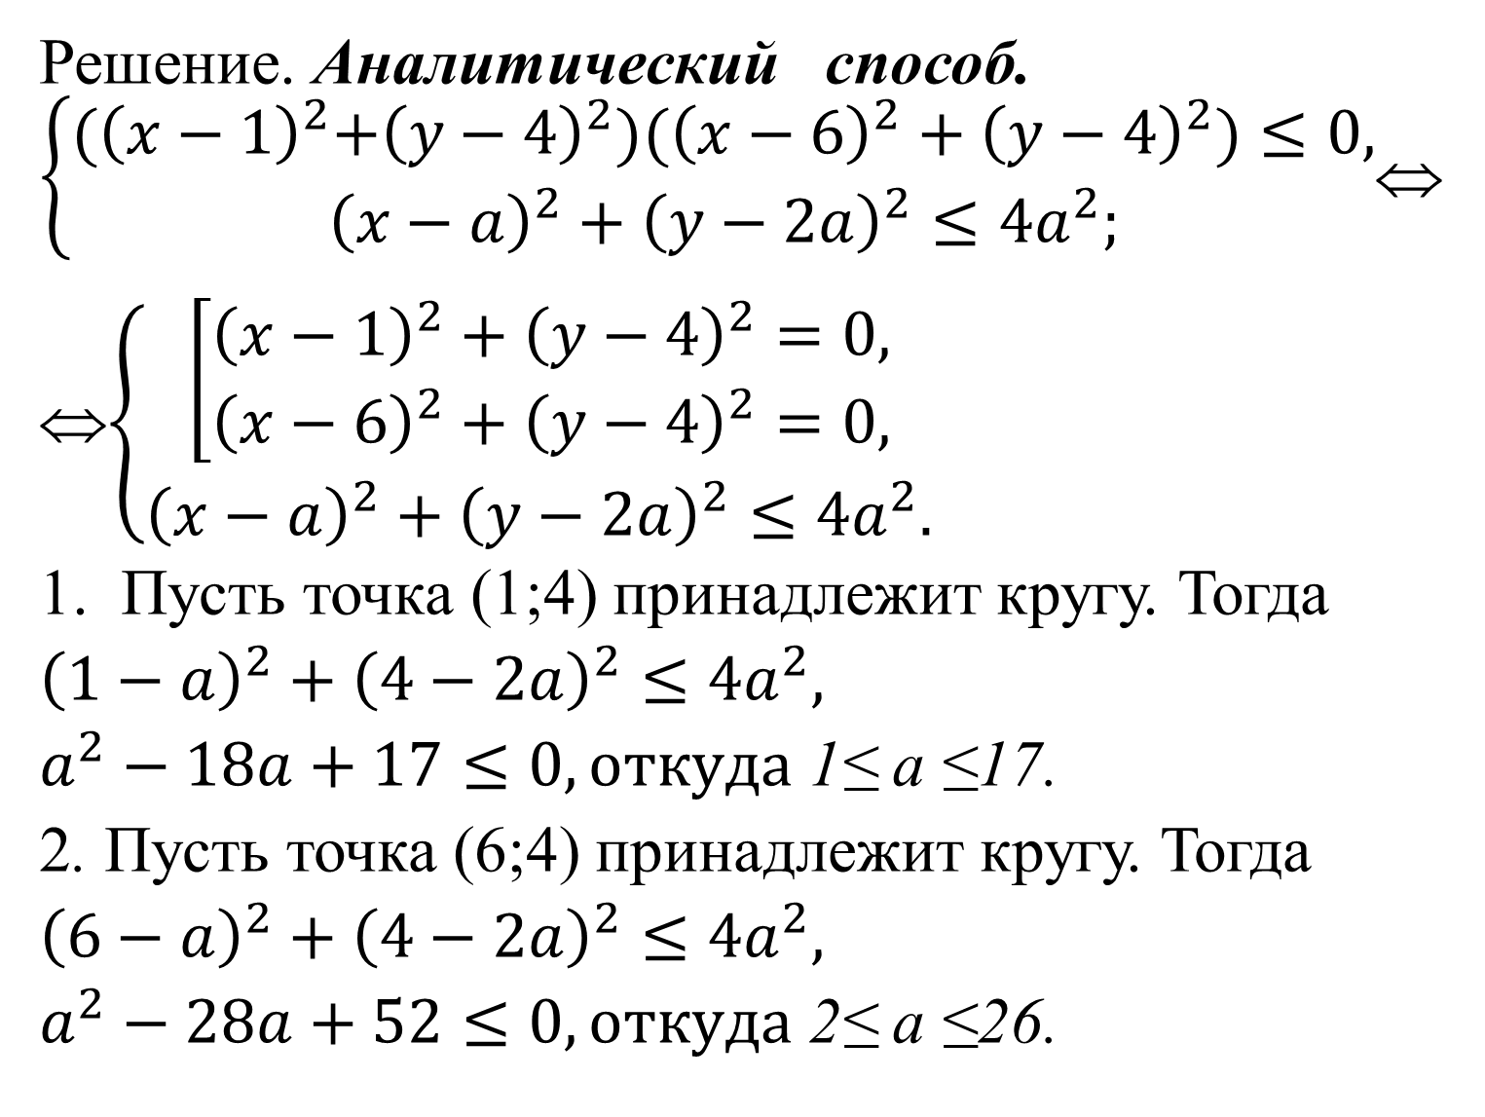
Решение. Аналитический cпособ. $\left\{\begin{aligned}{(\left(x−1\right)}^{2}+{\left(y−4\right)}^{2})({\left(x−6\right)}^{2}+{\left(y−4\right)}^{2})≤0, \\ {\left(x−a\right)}^{2}+{\left(y−2a\right)}^{2}≤4a^{2};\end{aligned}\right.$⇔
⇔$\left\{\begin{aligned}\left[\begin{aligned}{\left(x−1\right)}^{2}+{\left(y−4\right)}^{2}=0, \\ {\left(x−6\right)}^{2}+{\left(y−4\right)}^{2}=0,\end{aligned}\right. \\ {\left(x−a\right)}^{2}+{\left(y−2a\right)}^{2}≤4a^{2}.\end{aligned}\right.$
Пусть точка (1;4) принадлежит кругу. Тогда
${\left(1−a\right)}^{2}+{\left(4−2a\right)}^{2}≤4a^{2},$
$a^{2}−18a+17≤0, откуда$ 1≤ a ≤17.
2. Пусть точка (6;4) принадлежит кругу. Тогда
${\left(6−a\right)}^{2}+{\left(4−2a\right)}^{2}≤4a^{2},$
$a^{2}−28a+52≤0, откуда$ 2≤ a ≤26.

Slide 43
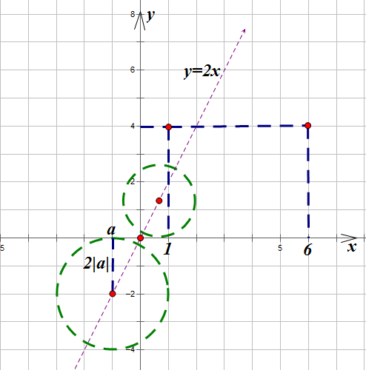
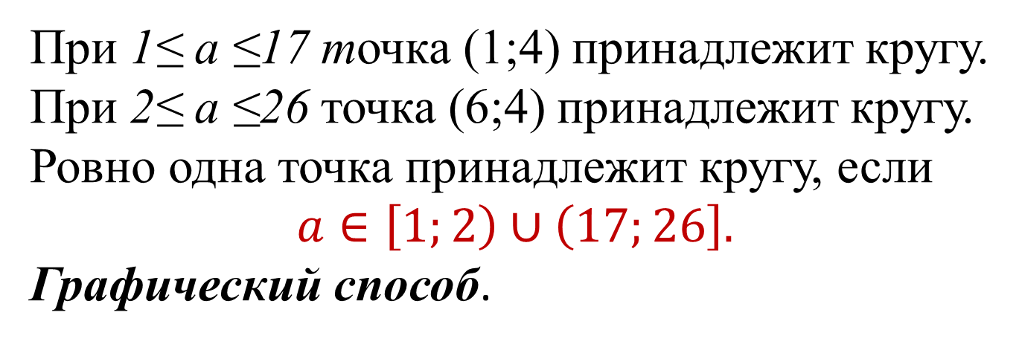

При 1≤ a ≤17 точка (1;4) принадлежит кругу.
При 2≤ a ≤26 точка (6;4) принадлежит кругу.
Ровно одна точка принадлежит кругу, если
$$a∈\left[1;2\right)∪\left(17;26\right].$$
Графический способ.
$${\left(x−a\right)}^{2}+{\left(y−2a\right)}^{2}≤4a^{2}$$
Центр круга - точка (а;2а)
лежит на прямой y=2x;
радиус равен 2|a|.

Slide 44
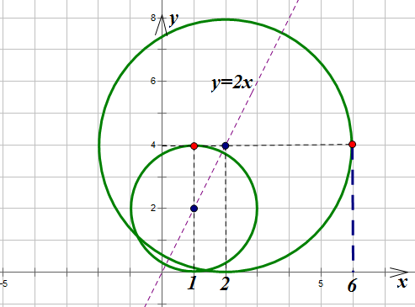
Точка (1;4) принадлежит кругу при 1≤ a <2

Slide 45
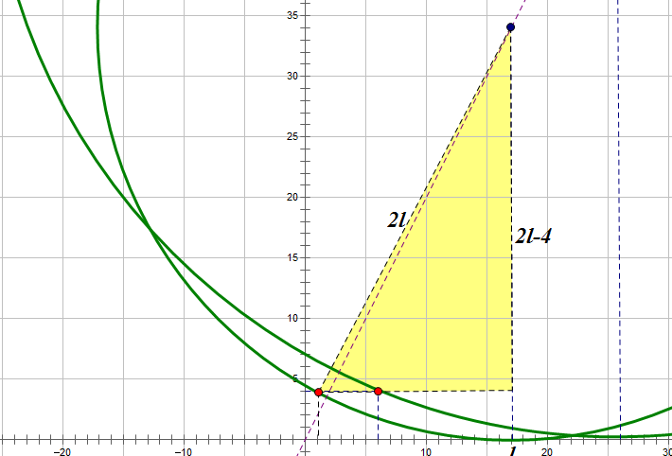
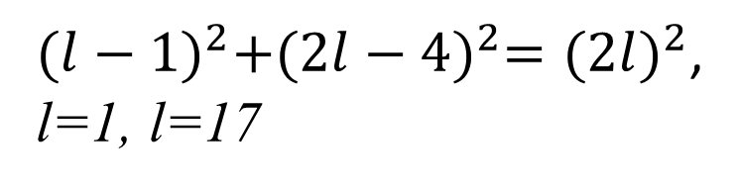
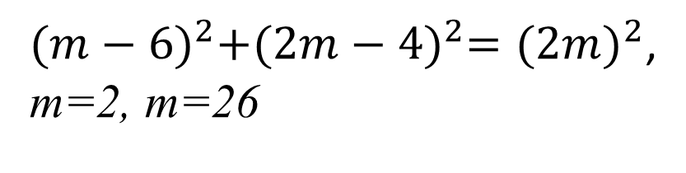
${(l−1)}^{2}+{(2l−4)}^{2}={(2l)}^{2}$,
l=1, l=17
${(m−6)}^{2}+{(2m−4)}^{2}={(2m)}^{2}$,
m=2, m=26
m

